Slide 1
«Что за прелесть эти сказки! Каждая есть поэма»
Александр Сергеевич
Пушкин

Slide 2
Пушкин А.С. родился
6 июня 1799г. в Москве

Slide 3
Летние месяцы будущий поэт обычно проводил у своей бабушки по матери, Марии Алексеевны Ганнибал урождённой Пушкиной.
«Не знаю, что выйдет из моего старшего внука. Мальчик умён и охотник до книжек, а учится плохо, редко когда урок свой сдаст порядком; то его не расшевелишь, не прогонишь играть с детьми, то вдруг так развернётся и расходится, что ничем его не уймёшь: из одной крайности в другую бросается, нет у него середины»

Slide 4
Арина Родионовна, няня
А. Пушкина, стала для поэта «наперсницей волшебной старины»? Имя няни великого поэта Арины Родионовны известно практически каждому школьнику. Все знают и о том, что няня любила, как она говорила, своего «ангела Александра Сергеевича».

Slide 5
Ее доброту привязанность поэт всегда ценил. Пушкин не раз говорил о том, что Арина Родионовна стала прототипом няни главной героини Татьяны в поэме «Евгений Онегин». Немало ей было посвящено стихотворных строк.

Slide 6
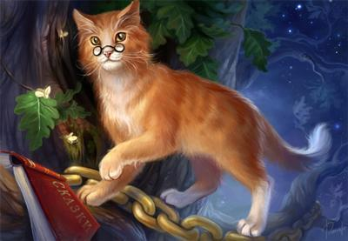
Добро пожаловать в сказку

Slide 7
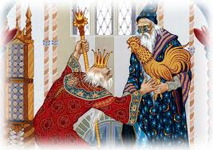
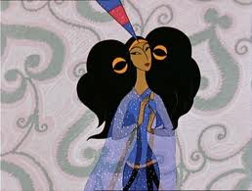
Сказка о золотом петушке
Помнишь? За мою услугу
Обещался мне, как другу
Волю первую мою
Ты исполнить, как мою.

Slide 8
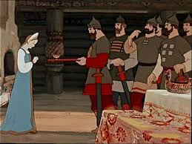
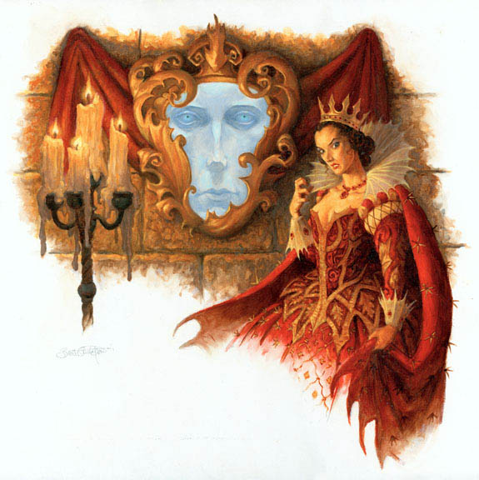
Сказка о мертвой царевне…
И царевна очутилась
В светлой горнице; кругом
Лавки, крытые коврами,
По святыми стол дубовый,
Печь с лежанкой изразцовой.

Slide 9
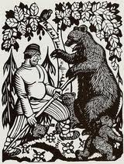
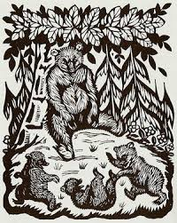
Сказка о медведихе
Отколь ни возьмись, мужик идет.
Он во руках несет рогатину,
А нож-то у него за поясом,
А мешок-то у него за плечьми.

Slide 10
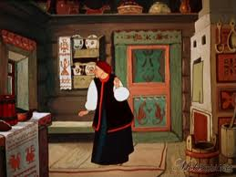
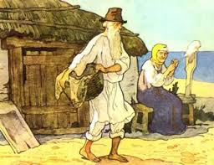
Сказка о рыбаке и рыбке
Здравствуй, барыня
сударыня дворянка!
Чай, теперь твоя
душенька довольна.
На него прикрикнула
старуха,
На конюшне служить
его послала.

Slide 11
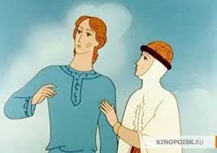
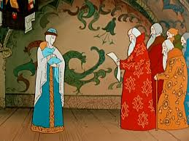
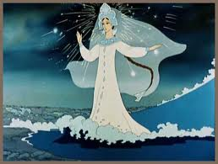
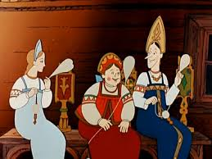
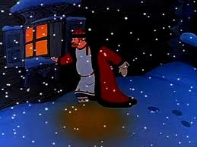
Сказка о царе Солтане…
Мать и сын теперь на
воле:
Видят холм в широком
поле;
Море синее кругом,
Дуб зеленый над холмом.

Slide 12
Конкурсы
Конкурс «Объявление»
«Нужен работник: повар,
конюх и плотник»
2. « Приглашаю на свадьбу»
3. « Пропала царская дочь. помогите найти»

Slide 13
Конкурс загадок
Что увидела Наташа в лесу как наяву когда заблудилась?
Кого увидела Наташа в избе?
За какую оплату Балда согласился работать у попа?
Какое условие поставил Балда перед бесом?

Slide 14
С чем мужик пошел на медведих, что было у него в руках?
Для чего мужик забрал медвежат?
Какой приказ дал гонцу Царь?
В кого превращался Князь Гвидон?
Сколько лет прожили в своей землянке старик со старухой?

Slide 15
Сколько лет рыбачил старик?
Какой вопрос царица задавала зеркальцу?
Кого или что подарил мудрец царю Дадону?
Сколько сыновей было у царя Дадона?
У кого первого спросил королевич Елисей о том где находится его невеста?

